Slide 1
Đồ Án Chuyên Ngành
GVHD: Ths.Dương Thị Kim Chi
SVTH1: Trần Quốc Dũng
MSSV: 1824801040013
SVTH2: Hoàng Kim Tuyến
MSSV: 1824801040043
Lớp: D18HT01

Slide 2
XÂY DỰNG ỨNG DỤNG TRÍCH XUẤT THÔNG TIN BÀI BÁO BẰNG THUẬT TOÁN SVM
Đề Tài:

Slide 3

TỔNG QUAN VỀ ĐỀ TÀI
Tên đề tài
Lý do chọn đề tài
3. Mục đích nghiên cứu
4. Đối tượng nghiên cứu
5. Mô hình đề xuất
6. Công nghệ sử dụng
7. Thực nghiệm

Slide 4
TỔNG QUAN VỀ ĐỀ TÀI
8. Kết luận và hướng phát triển
9. Demo

Slide 5

TỔNG QUAN VỀ ĐỀ TÀI
Tên đề tài: XÂY DỰNG ỨNG DỤNG TRÍCH XUẤT THÔNG TIN BÀI BÁO BẰNG THUẬT TOÁN SVM
Lý do chọn đề tài:
Nhằm cũng cố những kiến thức chuyên ngành.
Với thực trạng các báo đăng tải thông tin các bài báo quá dài
Nhằm tạo ra ứng dụng trích xuất thông tin báo

Slide 6
3. Mục đích nghiên cứu
Đồ án “Xây dựng ứng dụng trích xuất thông tin bài báo bằng thuật toán svm” hướng tới xây dựng hệ thống ứng dụng trích xuất thông tin của bài báo, hệ thống sẽ dựa vào thuật toán SVM để trích xuất tóm tắt ngắn nhất thông tin của bài báo. Thông qua việc nghiên cứu phương pháp học sâu và ngôn ngữ lập trình python để xây dựng ứng dụng.

Slide 7
3. Đối tượng nghiên cứu
Với mục đích xây dựng được ứng dụng trích xuất thông tin bài báo, đề tài xác định đối đượng và phạm vi nghiên cứu như sau:
Đối tượng nghiên cứu: nội dung của các bài báo
Nghiên cứu và sử dụng giải thuật SVM
Nền tảng ngôn ngữ lập trình python
Phạm vị nghiên cứu: nội dung các bài báo của báo Dân Trí

Slide 8
5. Mô hình đề xuất
Khai thác văn bản (text mining hoặc text data mining) là một quá trình xử lý và trích xuất thông tin nằm trong văn bản, quá trình này là một phần của việc phân tích văn bản trong khai thác dữ liệu. Thông tin được thể hiện dưới dạng các mẫu, xu hướng, thứ tự sắp xếp được trích xuất thông qua các luật hoặc thông qua quá trình học dựa trên các mẫu thống kê.

Slide 9
5. Mô hình đề xuất
Máy vectơ hỗ trợ (SVM - viết tắt tên tiếng Anh support vector machine) là một khái niệm trong thống kê và khoa học máy tính cho một tập hợp các phương pháp học có giám sát liên quan đến nhau để phân loại và phân tích hồi quy. SVM dạng chuẩn nhận dữ liệu vào và phân loại chúng vào hai lớp khác nhau. Do đó SVM là một thuật toán phân loại nhị phân. Với một bộ các ví dụ luyện tập thuộc hai thể loại cho trước, thuật toán luyện tập SVM xây dựng một mô hình SVM để phân loại các ví dụ khác vào hai thể loại đó. Một mô hình SVM là một cách biểu diễn các điểm trong không gian và lựa chọn ranh giới giữa hai thể loại sao cho khoảng cách từ các ví dụ luyện tập tới ranh giới là xa nhất có thể.

Slide 10
6. Công nghệ sử dụng
Để giải quyết bài toán xây dựng hệ tư vấn việc làm trong đề tài chúng tôi đã sử dụng các công nghệ như sau:
Ngôn ngữ lập trình: Python
Thư viện sử dụng: beatifulsoup, newpaper3k, sklearn, tokenize, ktinker…
Công cụ sử dụng: pycharm

Slide 11
7. Thực nghiệm
Dữ liệu:
Dữ liệu được lấy từ nguồn báo dantri.com.vn, 926 dòng tương dương với số bài báo mà đề tài đã lấy. Trong quá trình cào dữ liệu đề tài đã sử dụng thư viên hỗ trợ trong python để tiền hành cào dữ liệu xuống như: beatifulsoup, newpager3k. Và dữ liệu được lưu trữ trong file csv có tên data.csv. Sau đây là ảnh minh họa của qua trình cao dữ liệu:

Slide 12
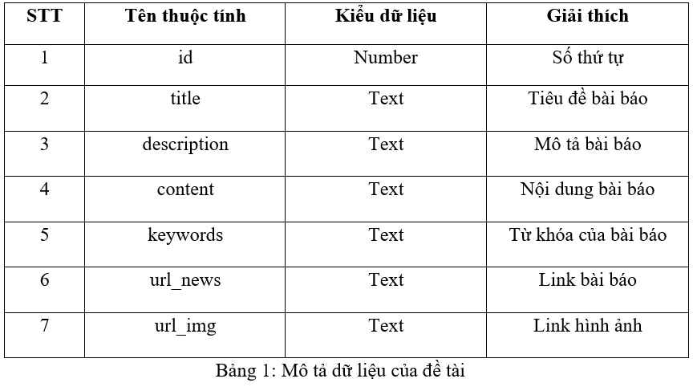
7. Thực nghiệm
Dữ liệu:

Slide 13
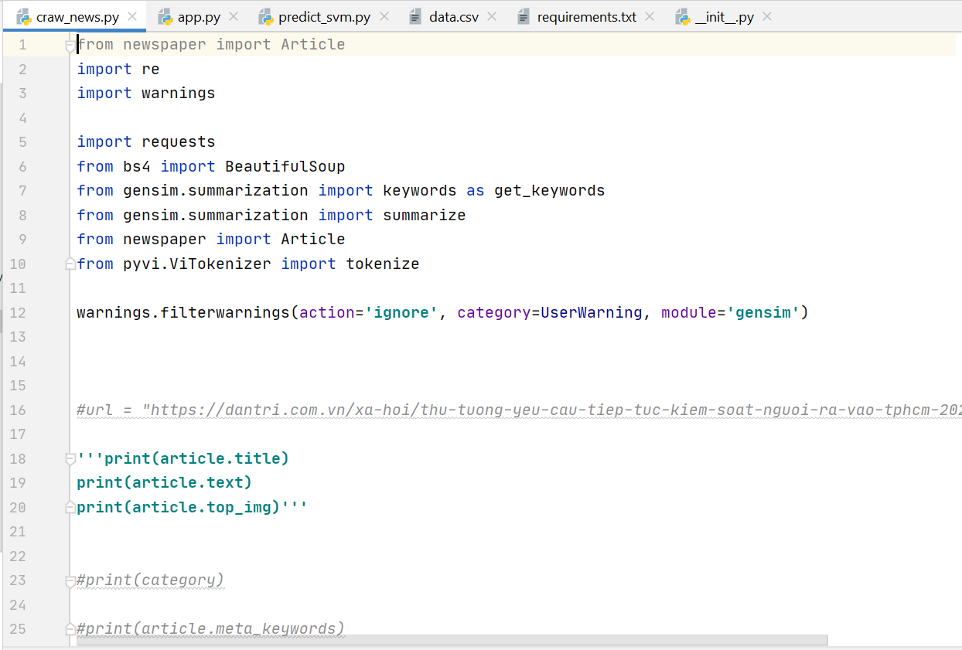
7. Thực nghiệm
Dữ liệu:
Hình 1: Code cào dữ liệu từ báo Dân Trí

Slide 14
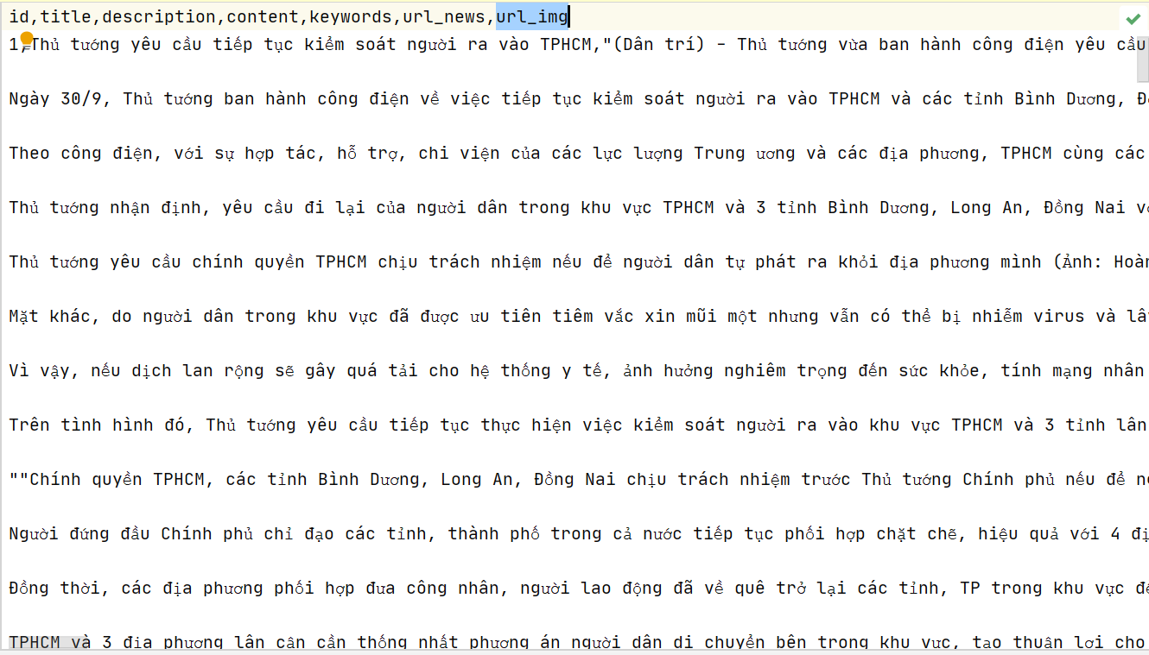
7. Thực nghiệm
Dữ liệu:
Hình 3: File data.csv lưu trữ thông tin bài báo

Slide 15
7. Thực nghiệm
Các bước xử lý bài toán
Bước 1: Cào dữ liệu bằng beautyfulsoup, newpaper3k
Bước 2: Làm sạch dữ liệu: stopword, xóa dấu cách, tokenize
Bước 3: Train, test, predict model SVM
Bước 4: ktinker python lập trình ứng dụng

Slide 16
7. Thực nghiệm
Các bước xử lý bài toán
Bước 2: Làm sạch dữ liệu: stopword, xóa dấu cách, tokenize
Xử lý stopword cho dữ liệu. Sử dụng các stopword của ngôn ngữ Việt Nam để loại bỏ đi các từ không cần thiết trong dữ liệu. Trong quá trình sạch dữ liệu đã sử dụng thư viên tokenize để loại bỏ các từ không cần thiết. Sau đây là code của Xử lý stopword và làm sạch dữ liệu:

Slide 17
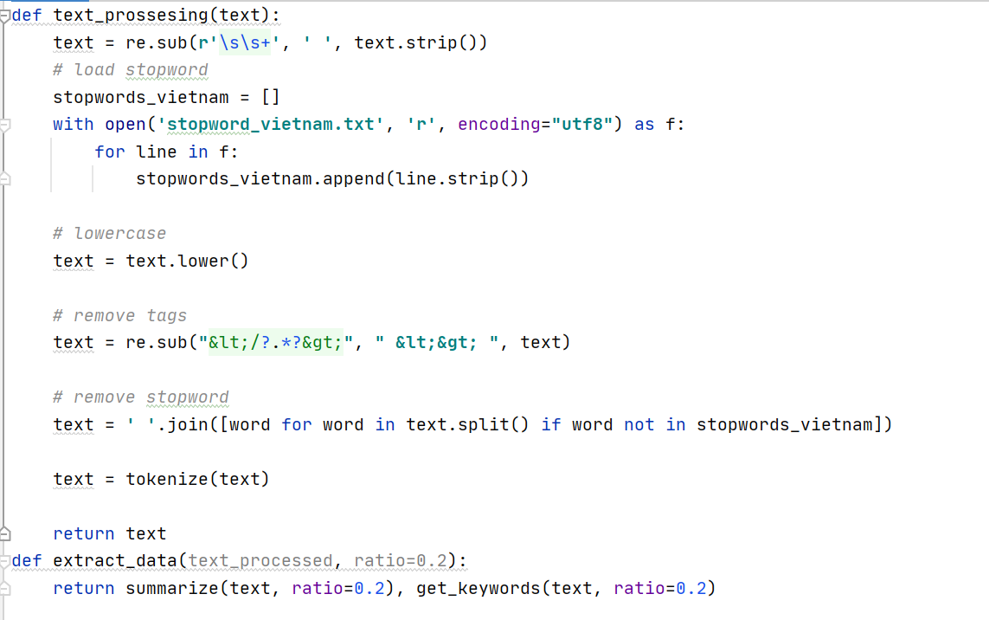
7. Thực nghiệm
Các bước xử lý bài toán
Bước 2: Làm sạch dữ liệu: stopword, xóa dấu cách, tokenize
Hình 4: Xử lý stopword trong dữ liệu

Slide 18
7. Thực nghiệm
Các bước xử lý bài toán
Bước 2: Làm sạch dữ liệu: stopword, xóa dấu cách, tokenize
Sau khi xử lý dữ liệu và làm sạch dữ liệu → có được dữ liệu để thực hiên quá trình train và test dữ liệu, dữ liệu được đem đi train theo tỷ lệ 8/2. Sau đây là code và kết quả của quá trình train và test dữ liệu:

Slide 19
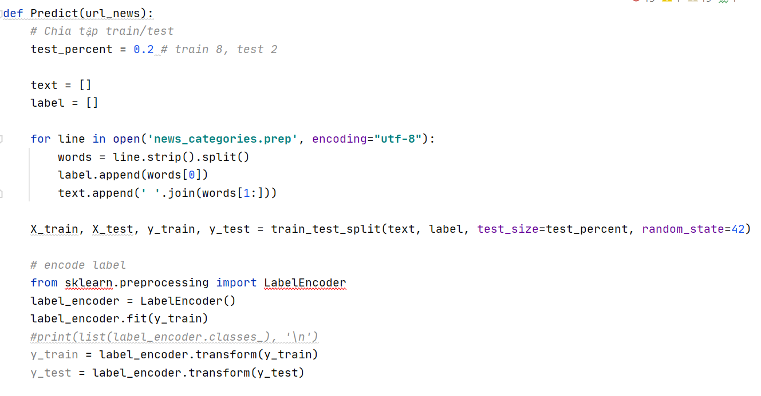
7. Thực nghiệm
Các bước xử lý bài toán
Bước 2: Làm sạch dữ liệu: stopword, xóa dấu cách, tokenize
Hình 5: train, test dữ liệu

Slide 20
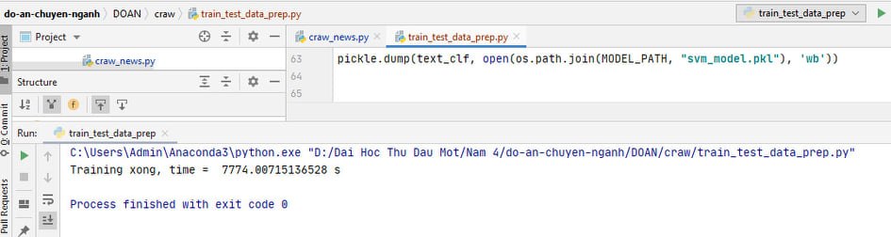
7. Thực nghiệm
Các bước xử lý bài toán
Bước 2: Làm sạch dữ liệu: stopword, xóa dấu cách, tokenize
Hình 6: Kết quả của quá trình train dữ liệu

Slide 21
7. Thực nghiệm
Các bước xử lý bài toán
Bước 3: ktinker python lập trình ứng dụng
Sau khi quá trình train và test dữ liệu hoàn chỉnh và có được model thì tiếp theo là phần xây dựng giao diện. Giao diện ở đây được xây dựng đơn giản bằng cách sử dụng thư viên ktinker trong python, sau đây là kết quả của xây dựng giao diện:

Slide 22
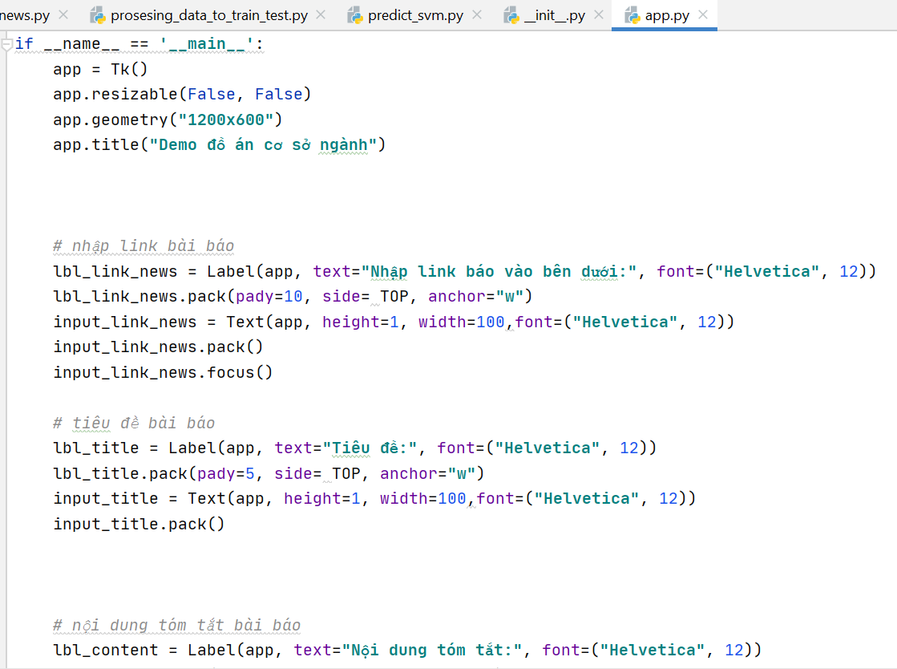
7. Thực nghiệm
Các bước xử lý bài toán
Bước 3: ktinker python lập trình ứng dụng
Hình 7: Code giao diện

Slide 23
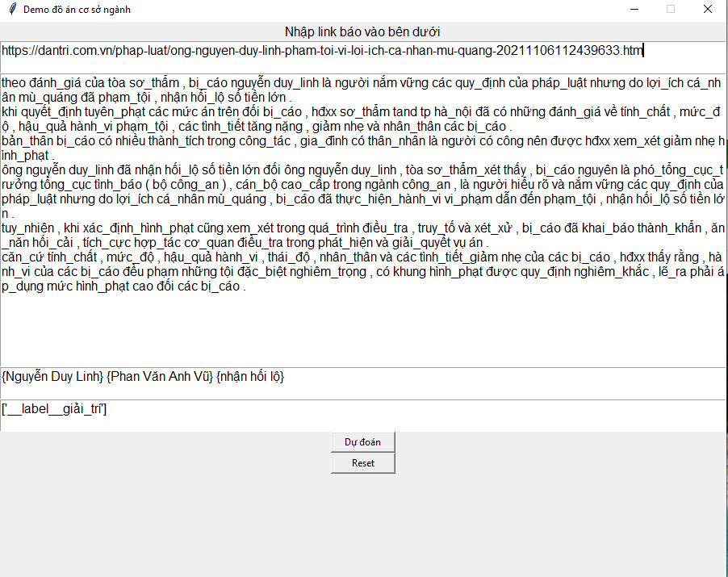
7. Thực nghiệm
Các bước xử lý bài toán
Bước 3: ktinker python lập trình ứng dụng
Hình 8: Giao diện ứng dụng trích xuất thông tin bài báo

Slide 24
8. Kết luận và hướng phát triển
Trong đề tài “Xây dựng ứng dụng trích xuất thông tin bài báo bằng thuật toán SVM” chúng em đã nghiên cứu về quy trình các bước trong text mining và thuật toán SVM, trong thuật toán này chúng em đã nghiên cứu các kỹ thuật xây dựng nên ứng dụng trích xuất thông tin bài báo.
Hướng phát triển:
Cải tiến thêm về giao diện
Có thể sử dụng trên website
Sử dụng để trích xuất cho tất cả các báo

Slide 25
9.DEMO SẢN PHẨM

Slide 26
Thank you!
Photo by Syed Hussaini on Unsplash

